Slide 1



« Ann ede youn lòt »
Pwofil moun ki bezwen èd imanitè ijan an Ayiti (2019)
Sekirite alimantè, Nitrisyon, Abri, Sante, Edikasyon

Slide 2
Haiti Presentation
Popilasyon 2020: 11,067,777 Abitan
Lang ofisyèl: Kreyòl ayisyen, franse
Kapital: Pòtoprens
Sipèfisi total: 27.750 km2
Dansite: 399 ab./km2
Lajan: goud ayisyen(HTG)

Slide 3

Kontni
Entwodiksyon
Objektif
Odyans lan
Sous Done
Rezilta
Rekomandasyon

Slide 4

Entwodiksyon
Nan Lane 2019, Daprè yon ankèt Mennen pa Nasyonzini pou Kowòdinasyon Afè Imanitè (OCHA) an kolaborasyon ak patnè imanitè an Ayiti jwenn plis pase 2 milyon moun nan ijans èd Imanitè
Konnen enpòtans sante ak edikasyon, mwen pa t 'kapab peye liks pou pa reyaji, soti nan timoun mal nouriti, pwoblèm lojman, ki pa gen aksè a edikasyon, granmoun san pwoteksyon, pwoblèm sante, ak ensekirite alimantè, ...
Tout sitiyasyon sa yo ankouraje m sèvi ak pi gwo nivo senpati mwen e pouse m chwazi analize pwofil moun ki bezwen èd imanitè ijan an Ayiti epi bay Leta, ONG, volontè ki soti nan teritwa nasyonal la ak dyaspora, opòtinite pou pi byen vize e rive jwenn moun ki plis nan nesesite èd.

Slide 5

Objektif
Analiz la pral baze sou seri done debaz pou konprann moun oswa gwoup moun vilnerab yo ak kalite frajilite espesifik.
Analiz la pral kouvri tout peyi a sou baz kalite ak kantite done sektè ki disponib nan nivo komèsyal ak / oswa depatmantal.
Pou yon entèvansyon efikas nan distribisyon èd la:
Idantifye bezwen ijan moun yo pa depatman
Idantifye bezwen pa sèks
Idantifye depatman ki pi afekte pou chak sektè

Slide 6

Odyans
Odyans sible a se:
Ministè Sante Piblik ak Popilasyon, pou bezwen nitrisyon ak sante
Ministè Afè Sosyal ak Travay, pou pwoteksyon ak abri
Ministè Edikasyon Nasyonal ak Fòmasyon Pwofesyonèl, pou bezwen edikasyon timoun yo
ONG yo
Volontè nasyonal ak dyaspora

Slide 7
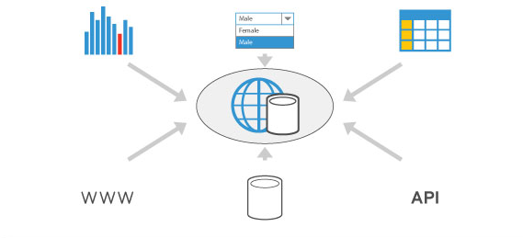
Sous done yo
Nou jwenn data yo sou lenk sa :https://data.humdata.org/dataset/haiti-cible-hrp-2019-2020. Datasèt sa pwodwi pa Nasyonzini pou Kowòdinasyon Afè Imanitè (OCHA) an kolaborasyon ak patnè imanitè an Ayiti

Slide 8

Metodoloji
1 Kolekte done (ki pwodui Nasyonzini pou Kowòdinasyon Afè Imanitè (OCHA) an kolaborasyon ak patnè imanitè ann Ayiti.)
2) Done netwayaj: retire epi ranplase valè nil ak move valè yo.
3) Aprantisaj machin (K_means Clustering)

Slide 9
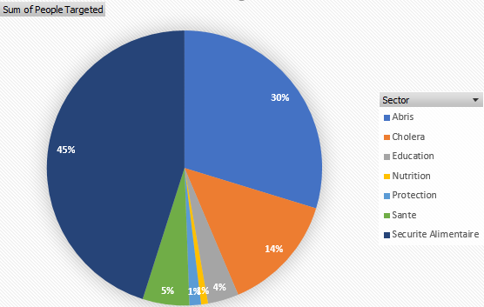
Ayiti: 2 400 304 Moun ki nan Bezwen Ijan nan seri done a
Rezilta
Bezwen ijan pa Sektè
Sekirite alimantè: 1 082 267
Abri: 713 878
Kolera: 333 249
Sante: 131 669
Edikasyon: 87 300
Pwoteksyon: 32 434
Nitrisyon: 19 507

Slide 10
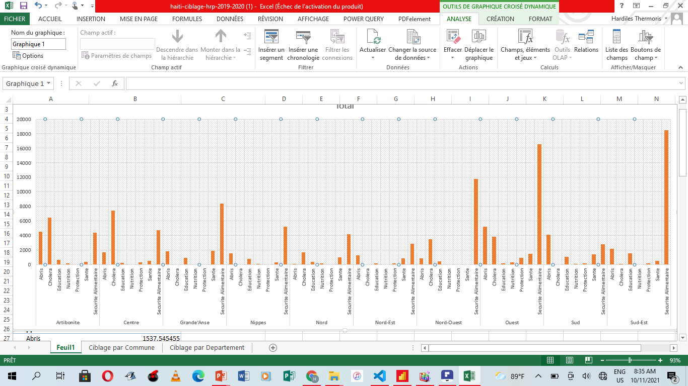
Urgent need by Departement
Rezilta

Slide 11
Moun ki nan Bezwen ijan pa Depatman
Rezilta
Pi gwo bezwen depatman Grandans, Nip, Nó, Nódès, Nódwès, Sidès ak Wès se Sekirite Manje.
Pi gwo bezwen Sant ak Depatman Latibonit se Kolera
Pi gwo bezwen Depatman Sid se abri

Slide 12
Aprantisaj machin non sipèvize
Rezilta
N ap fè yon gwoup k-meyan ki konsiste nan gwoupman done yo nan plizyè gwoup komin dapre nivo resanblans yo nan bezwen apre yo fin detèmine kantite pi bon gwoup oswa gwoup = k.
k=3

Slide 13
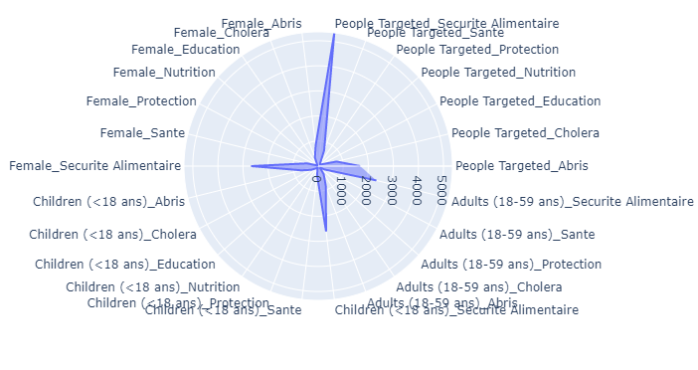
Rezilta
Pwofil 1
Pwofil sa a konte 116 komin, e pi gwo bezwen yo se sekirite alimantè. Sila ki pi afekte yo se fanm

Slide 14
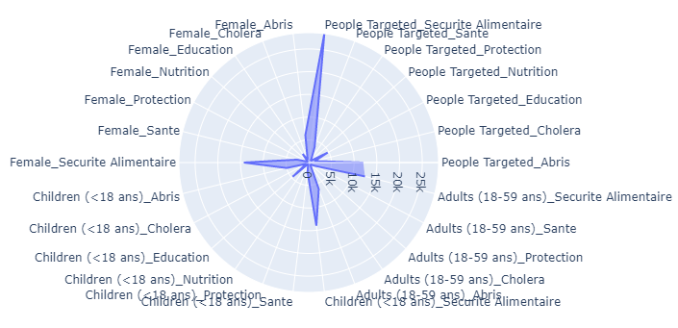
Profil 2
Pwofil sa a konte 12 komin, e pi gwo bezwen yo se sekirite alimantè ak Edikasyon. Moun ki pi afekte yo se fanm ak Timoun
Notes:
This profil count 12 communes , and their biggest need is food security and Education. The most affected are women and Children

Slide 15
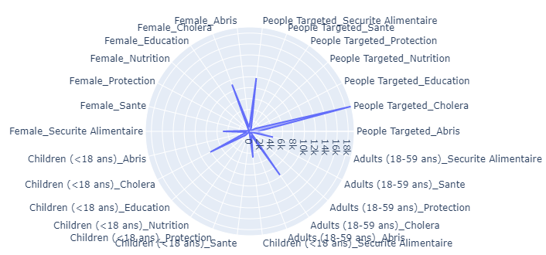
Pwofil 3
Pwofil sa a konte 12 komin, e pi gwo bezwen yo se sekirite alimantè ak Kolera. Moun ki pi afekte yo se granmoun.

Slide 16
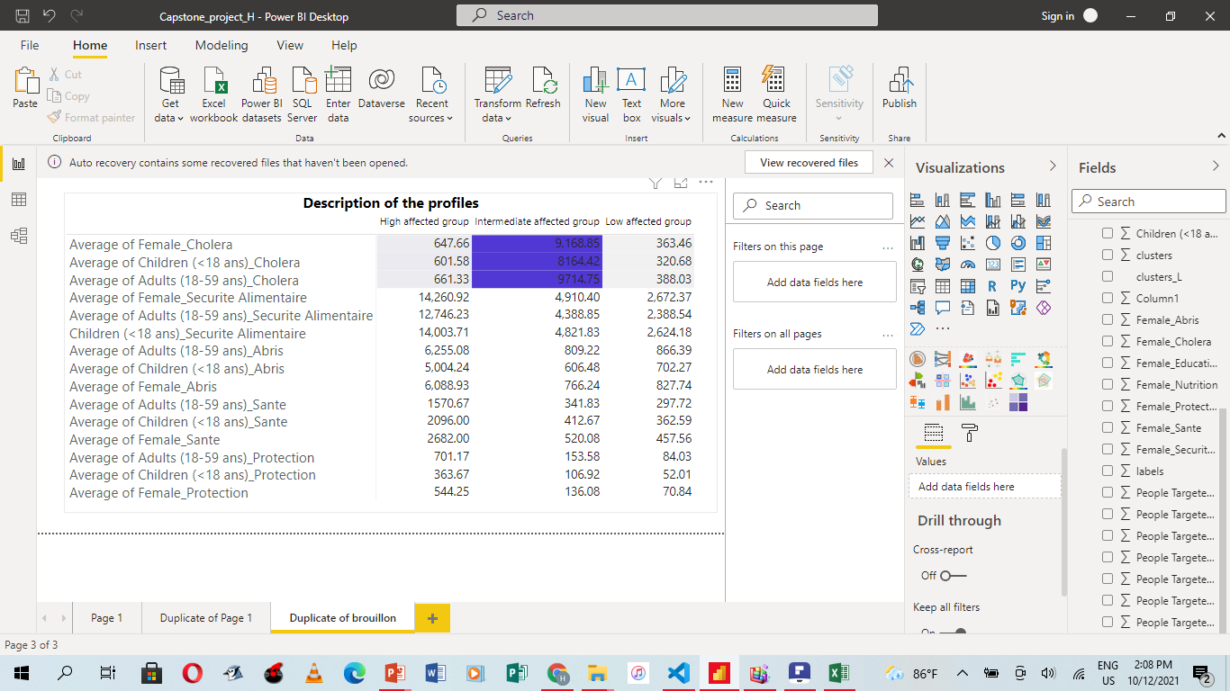
Result
Sa a se yon deskripsyon pou twa gwoup yo.
Gwoup ki mwens afekte se pwofil 1 an ki vle di li gen mwens ijans pou èd imanitè pase nenpòt lòt gwoup yo.

Slide 17
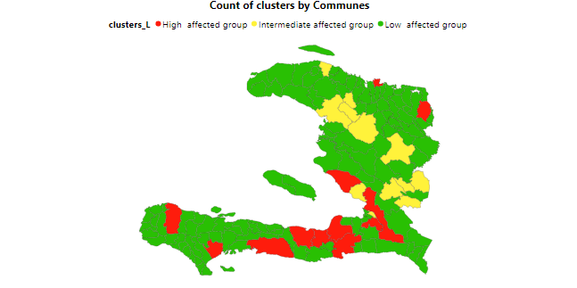
Koulè Wouj→ Gwoup ki afekte a se pwofil 3 a. Li gen plis moun bezwen ijan pase nenpòt lòt gwoup. → grap=12 Komin
Result
Archaie, Ouest
Cap-Haiten, Nord
Petion-Ville, Ouest
Leogane, Ouest
Ouanaminthe,
Nord-Est
Grand-Goave, Ouest
Petit-Goave, Ouest
Croix Des Bouquets.
Ouest
Aquin, Sud
West Department 6/12
50%
Jeremie, Grand’Anse
Les Cayes , Sud
Jacmel, Sud-Est

Slide 18
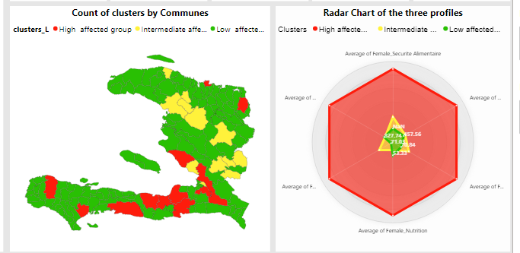
Dashboard
Result

Slide 19

Rekòmandasyon jeneral
Dapre analiz nou an, 70% nan depatman yo atravè peyi a gen pwoblèm sekirite alimantè, otorite leta yo ta dwe envesti, repanse oswa mete kanpe yon nouvo estrikti pou
Ranfòse pwodiksyon agrikòl
Fasilite aksè a manje pou tout moun
Sèvi ak yon apwòch sistèm pwodiksyon agrikòl
Rekòmandasyon espesifik
Lè nou konsidere pwofil 3, pa mwens pase 12 komin nan yon eta ijans ekstrèm nan domèn sante, kolera ak sekirite alimantè, pami yo 6 twouve yo nan depatman Lwès la. Mwen sijere responsab leta yo entèvni rapidman nan komin sa yo ki nan bezwen ijan, sitou nan zòn metwopolitèn nan.

Slide 20

Bootcamp Participant
Hardiles THERMORIS
Lisansye nan Syans Enfòmatik
Imèl: hardilesthermoris@gmail.com
Lyen Pwojè a:
https://https://github.com/Thermoris1212/Ayiti-Analytics-Capstone-project.git

Slide 21

Study on
Mèsi !!!
« Ann ede youn lòt»
Viv Ayiti
People in need (Haiti 2019-2020)
Food security, Nutrition, Shelter, Health, Education
Source:

